Slide 1
CHÀO MỪNG CÁC EM ĐẾN VỚI BUỔI HỌC!

Slide 2
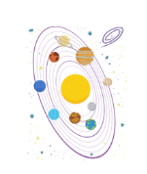
KHỞI ĐỘNG
Trong hệ Mặt Trời có bao nhiêu hành tinh?
Kể tên một số hành tinh trong hệ Mặt Trời?
Hệ Mặt Trời có 8 hành tinh, xếp theo thứ tự khoảng cách từ gần nhất cho đến xa nhất so với mặt trời là Sao Thủy, Sao Kim, Trái Đất, Sao Hỏa, Sao Mộc, Sao Thổ, Sao Thiên Vương, Sao Hải Vương.

Slide 3
BÀI 14: SO SÁNH CÁC SỐ CÓ NHIỀU CHỮ SỐ
TIẾT 1: SO SÁNH SỐ
CÓ NHIỀU CHỮ SỐ

Slide 4
KHÁM PHÁ

Slide 5
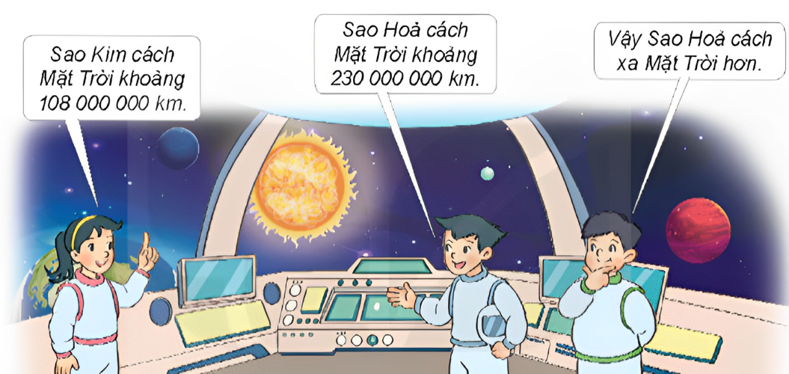
Quan sát hình minh hoạ
Chẳng hạn: vì 2 > 1 nên
230 000 000 > 108 000 000
Quy tắc so sánh hai số có nhiều chữ số:
Số nào có nhiều chữ số hơn thì lớn hơn.
Nếu hai số có cùng số chữ số thì so sánh từng cặp chữ số ở cùng một hàng, kể từ trái sang phải.

Slide 6
Ví dụ: Cho khoảng cách từ Trái Đất đến Mặt Trời là 149 600 000 km, khoảng cách từ sao Mộc đến Mặt Trời là 741 510 000 km. Em hãy so sánh và cho biết hành tinh nào cách xa Mặt Trời hơn.
Trả lời:
So sánh: 149 600 000 < 741 510 000
Vậy Sao Mộc cách xa Mặt Trời hơn.

Slide 7
LUYỆN TẬP

Slide 8
Bài tập 1 (SGK – tr47) >; <; = ?
278 992 000 ..?.. 278 999
37 338 449 ..?.. 37 839 449
3 004 000 ..?.. 3 400 000
200 000 000 ..?.. 99 999 999
3 405 000 ..?.. 3 000 000 + 400 000 + 5 000
650 700 ..?.. 6 000 000 + 500 000 + 7 000
>
<
<
>
=
>

Slide 9
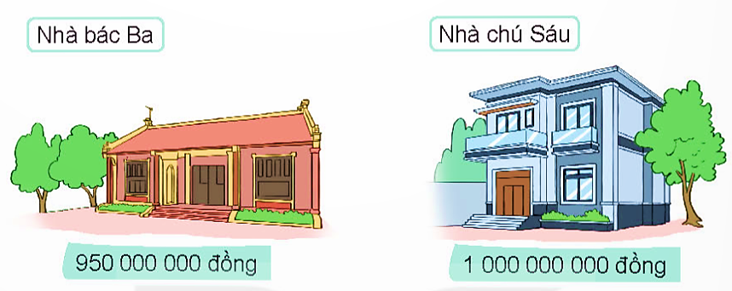
Bài tập 2 (SGK – tr48)
So sánh giá tiền hai căn nhà của bác Ba và chú Sáu.
Trả lời:
So sánh 950 000 000 < 1 000 000 000
→ Nhà chú Sáu nhiều tiền hơn.

Slide 10
Bài tập 3 (SGK – tr48)
Việt nói rằng: “Hai số 37 003 847 và 23 938 399 có cùng số chữ số. Chữ số tận cùng của số 23 938 399 là 9. Chữ số tận cùng của số 37 003 847 là 7. Mà 9 lớn hơn 7 nên 23 938 399 lớn hơn 37 003 847”.
Hỏi Việt đã nói sai ở đâu?
Trả lời:
Việt sai ở chỗ đã so sánh số từ phải sang trái. Để đúng với quy tắc so sánh số có nhiều chữ số, ta phải so sánh từ trái sang phải, tức là so sánh chữ số hàng chục triệu của hai số trước.

Slide 11
VẬN DỤNG

Slide 12
Bài tập
Cho 3 căn nhà có giá tiền 922 000 000; 875 000 000; 1 523 000 000. Hỏi giá nhà nào lớn nhất, giá nhà nào nhỏ nhất. Nếu em có 1 tỷ, em sẽ mua nhà nào?
Trả lời:
875 000 000 < 922 000 000 < 1 523 000 000
Ngôi nhà thứ ba có giá lớn nhất, ngôi nhà thứ hai có giá nhỏ nhất.
Nếu có 1 tỷ, sẽ mua ngôi nhà thứ nhất.

Slide 13
HƯỚNG DẪN VỀ NHÀ
Hoàn thành bài tập
trong SBT.
Đọc và chuẩn bị trước Tiết 2 – Luyện tập.
Ôn tập kiến thức
đã học.

Slide 14
BÀI 14: SO SÁNH CÁC SỐ CÓ NHIỀU CHỮ SỐ
TIẾT 2: LUYỆN TẬP

Slide 15
KHỞI ĐỘNG
Trong quý I năm 2023:
Xuất khẩu gạo của Việt Nam đạt 981 223 450 đồng.
Xuất khẩu cà phê của Việt Nam đạt 920 154 687 đồng.
Em hãy so sánh và cho biết Việt Nam xuất khẩu mặt hàng nào nhiều hơn?
Trả lời:
981 223 450 > 920 154 687
→ Việt Nam xuất khẩu gạo nhiều hơn.

Slide 16
LUYỆN TẬP

Slide 17
Bài tập 1 (SGK – tr48)
Số lượng gia súc ở Việt Nam (theo Niên giám thống kê năm 2020) được thể hiện ở bảng sau.
Loại | Trâu | Bò | Lợn
Số lượng (con) | 2 332 800 | 6 230 500 | 22 027 900
Trong ba loại gia súc trên, loại gia súc nào được nuôi ở Việt Nam:
a) Nhiều nhất?
b) Ít nhất?

Slide 18
Trả lời:
a) Vì 2 332 800 < 6 230 500 < 22 027 900 nên số lớn nhất là 22 027 900
→ Lợn là loại gia súc được nuôi ở Việt Nam nhiều nhất năm 2020
b) Vì 2 332 800 < 6 230 500 < 22 027 900 nên số bé nhất là 2 332 800
→ Trâu là loại gia súc được nuôi ở Việt Nam ít nhất năm 2020

Slide 19
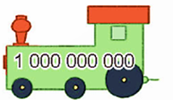
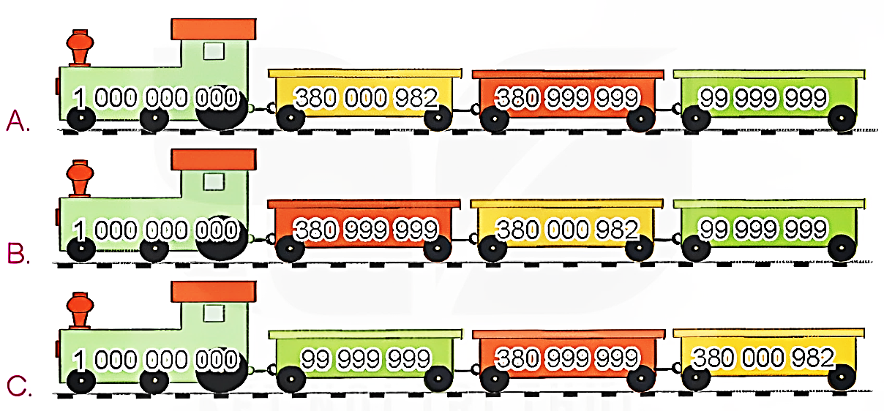
Bài tập 2 (SGK – tr49)
Chọn câu trả lời đúng.
Sắp xếp các số ghi trên đầu tàu và toa tàu theo thứ tự từ lớn đến bé được đoàn tàu nào dưới đây?

Slide 20
Bài tập 3 (SGK – tr49)
Rô-bốt có 9 tấm thẻ như sau.
8
0
0
9
1
7
0
3
8
Từ các tấm thẻ trên:
a) Hãy lập số lớn nhất có chín chữ số.
b) Hãy lập số bé nhất có chín chữ số.
Trả lời:
a) Số lớn nhất có chín chữ số là 988 731 000
b) Số bé nhất có chín chữ số là 100 037 889

Slide 21
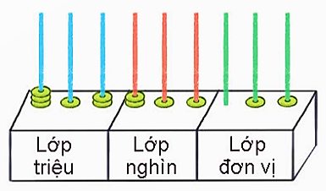
Bài tập 4 (SGK – tr49)
Xếp 12 chiếc vòng như hình dưới đây, Rô-bốt lập được số 312 211 011. Với 12 chiếc vòng, em lập được số lớn nhất là số nào?
Trả lời:
Số lớn nhất lập được là: 930 000 000

Slide 22
HƯỚNG DẪN VỀ NHÀ
Đọc và chuẩn bị trước Bài 15 – Làm quen với dãy số tự nhiên.
Ôn tập kiến thức
đã học.
Hoàn thành bài tập
trong SBT.

Slide 23
CẢM ƠN CÁC EM ĐÃ LẮNG NGHE!

